Slide 1
De
Duurzaam Competente
Professional
“Iedere professional –
wat je ook voor beroep hebt,
of je nu hoog of laag in een organisatie werkt,
en of je ervoor betaald krijgt of niet –
kan actief bijdragen aan duurzame ontwikkeling.”
Niko Roorda
Ter gelegenheid van zijn afscheid van Avans Hogeschool
20 november 2015

Slide 2
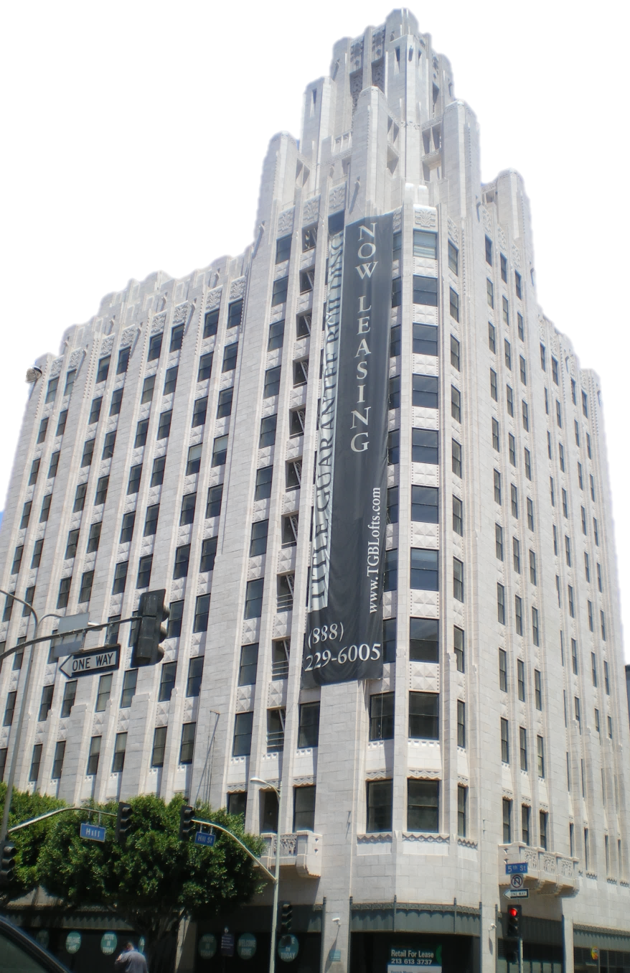
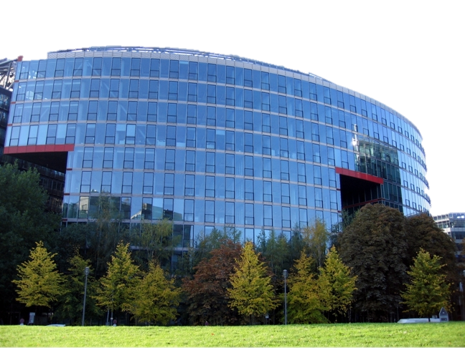
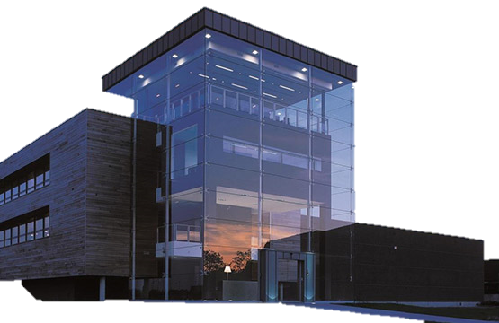
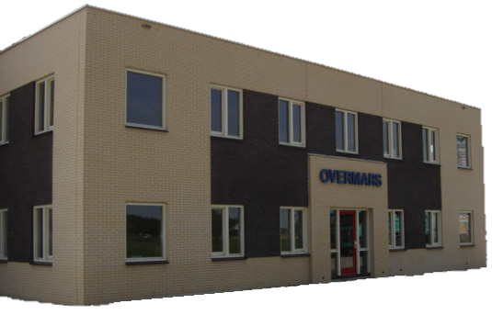
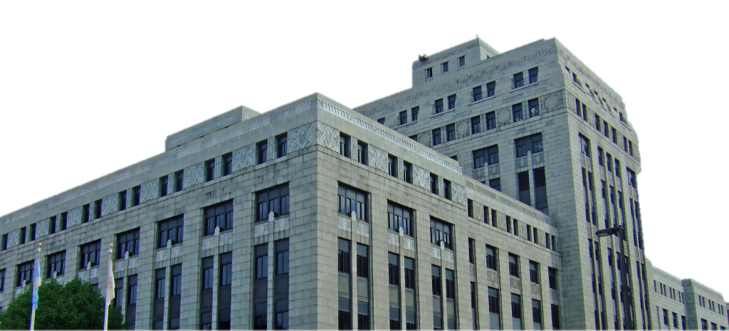
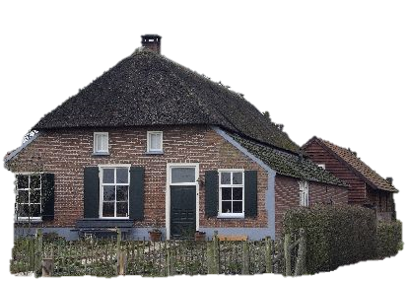
Duurzaam
ondernemen…
Groen!!
(hihi)
MVO ☺
Corporate
Government!

Slide 3
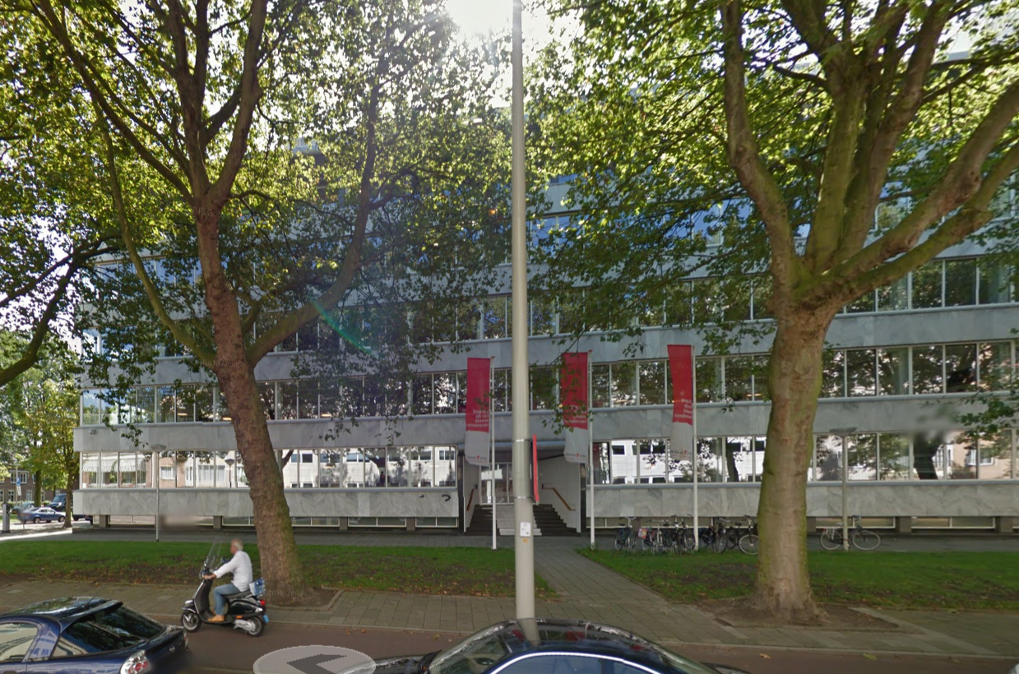
Crowdsourcing door ASN Bank
2011: thema mensenrechtenbeleid:
eerlijke handel
tegen kinderarbeid
tegen wapenhandel
duurzame energie.
Methoden: o.a.
Blogs
Maatschappelijke organisaties, o.a.
Amnesty International
FNV Mondiaal
Plan Nederland
Cordaid
Eigen medewerkers: persoonlijke netwerken
140.000 twitteraars
Duurzaamheidsplatform voordewereldvanmorgen.nl: 52.000 deelnemers
Simone Lopulisa
Stakeholderanalyse?
Crowdsourcing!

Slide 4
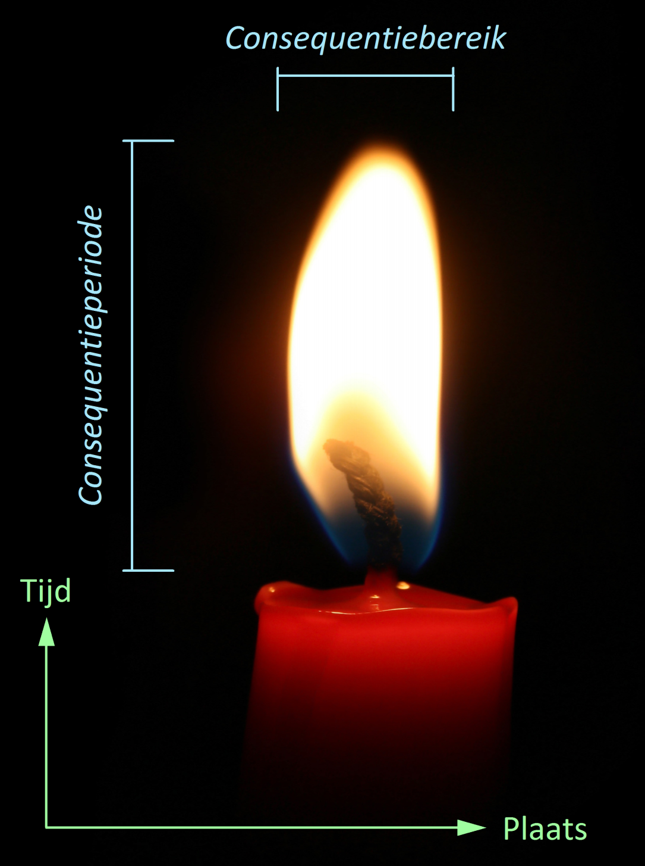
Stakeholderanalyse =
Vaststellen van het volledige consequentiebereik
en de gehele consequentieperiode.
Vuistregel voor een goede beslissing
Een beslissing kan alleen maar een goede beslissing zijn:
als de voor- en nadelen voor het gehele consequentiebereik zijn vastgesteld en gewetensvol afgewogen, in samenspraak met alle stakeholders; en
als redelijkerwijs verwacht mag worden dat de mensen aan het eind van de consequentieperiode nog steeds zullen vinden dat het een goede beslissing was.

Slide 5
Verantwoordelijkheid
Competenties
van de
Duurzame Professional:
VESTIA+D
Engels: RESFIA+D
Emotionele intelligentie
Stakeholderanalyse maken
Verantwoordelijkheid dragen
Verantwoording, transparantie
Systeemgerichtheid
Toekomstgerichtheid
persoonlijke Inzet
Actievaardigheid
+ Disciplinaire competenties

Slide 6
Wat is dat eigenlijk, een competentie?
En:
Wat is een competente professional?

Slide 7
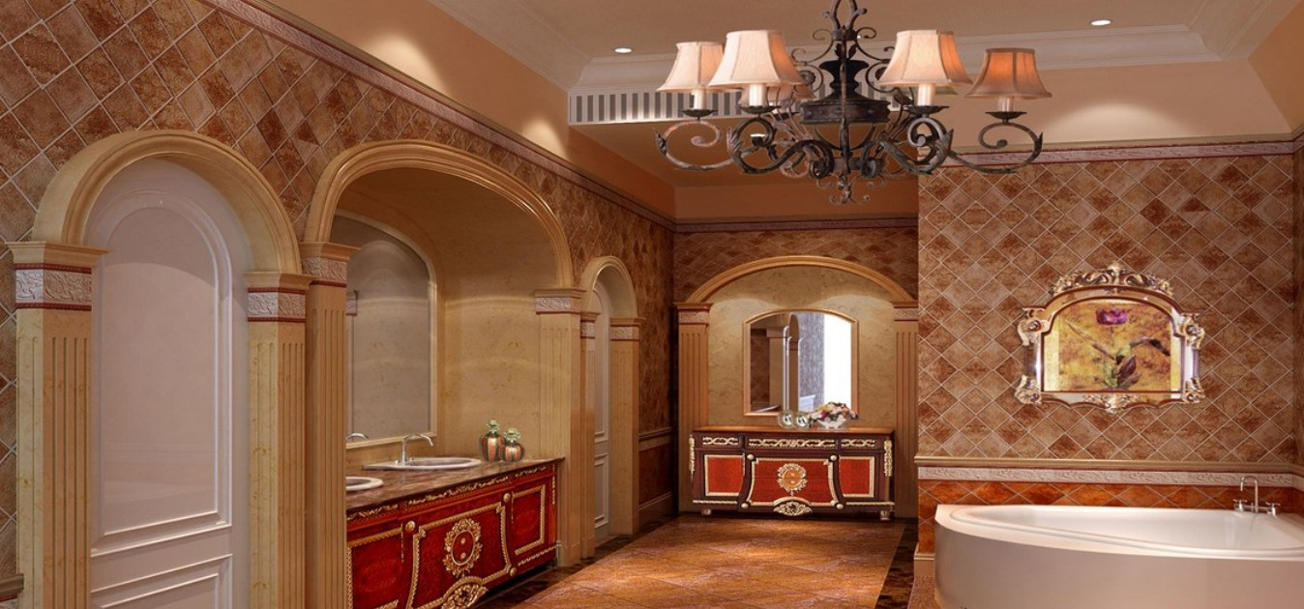
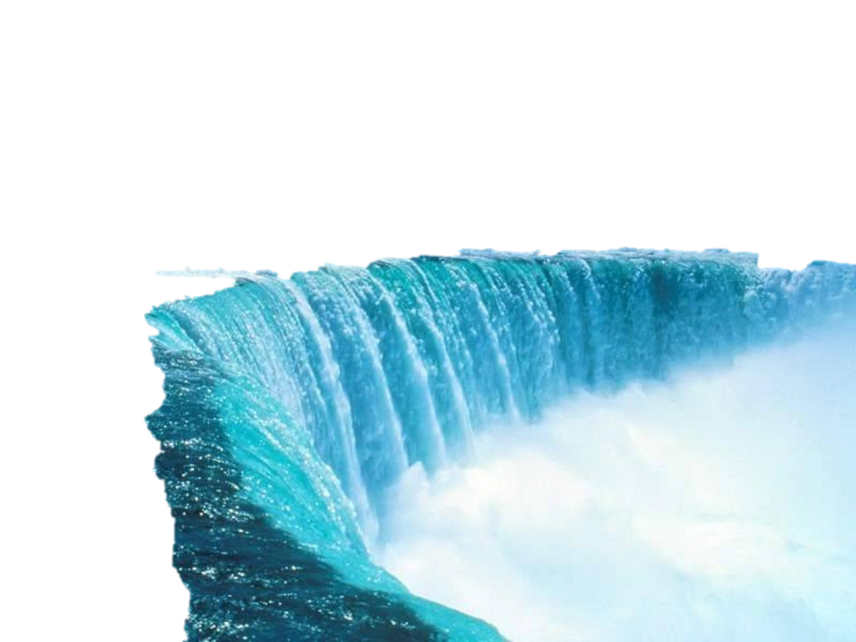

Slide 8
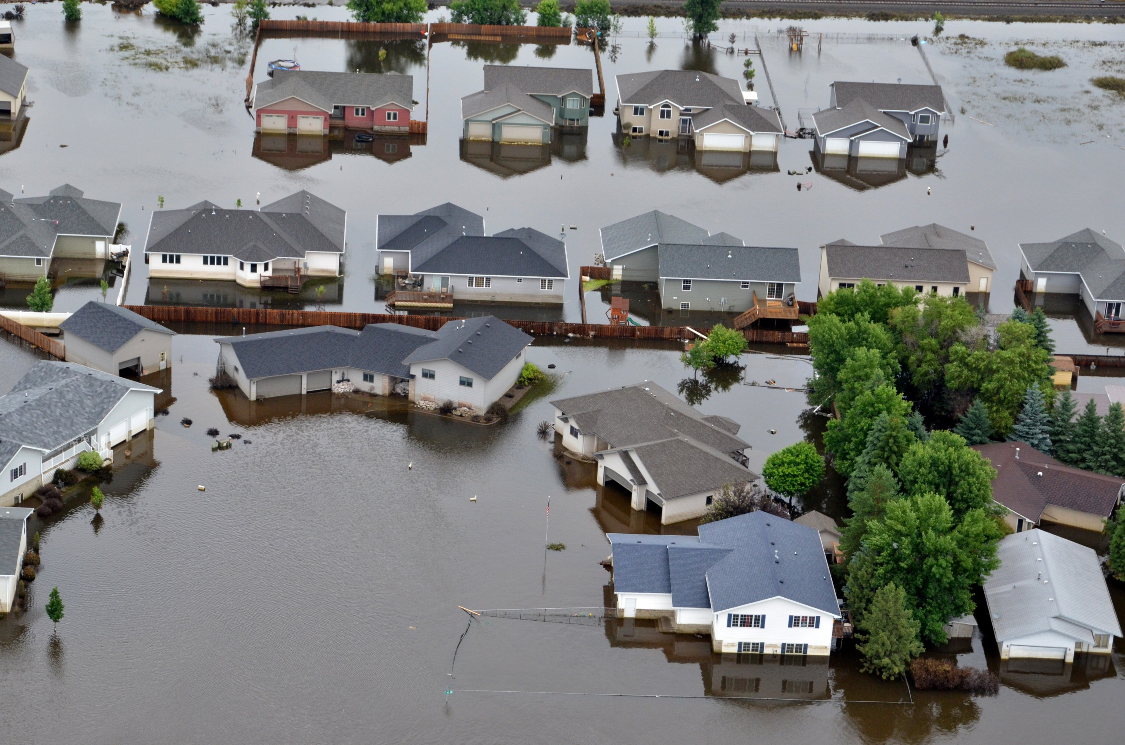

Slide 9
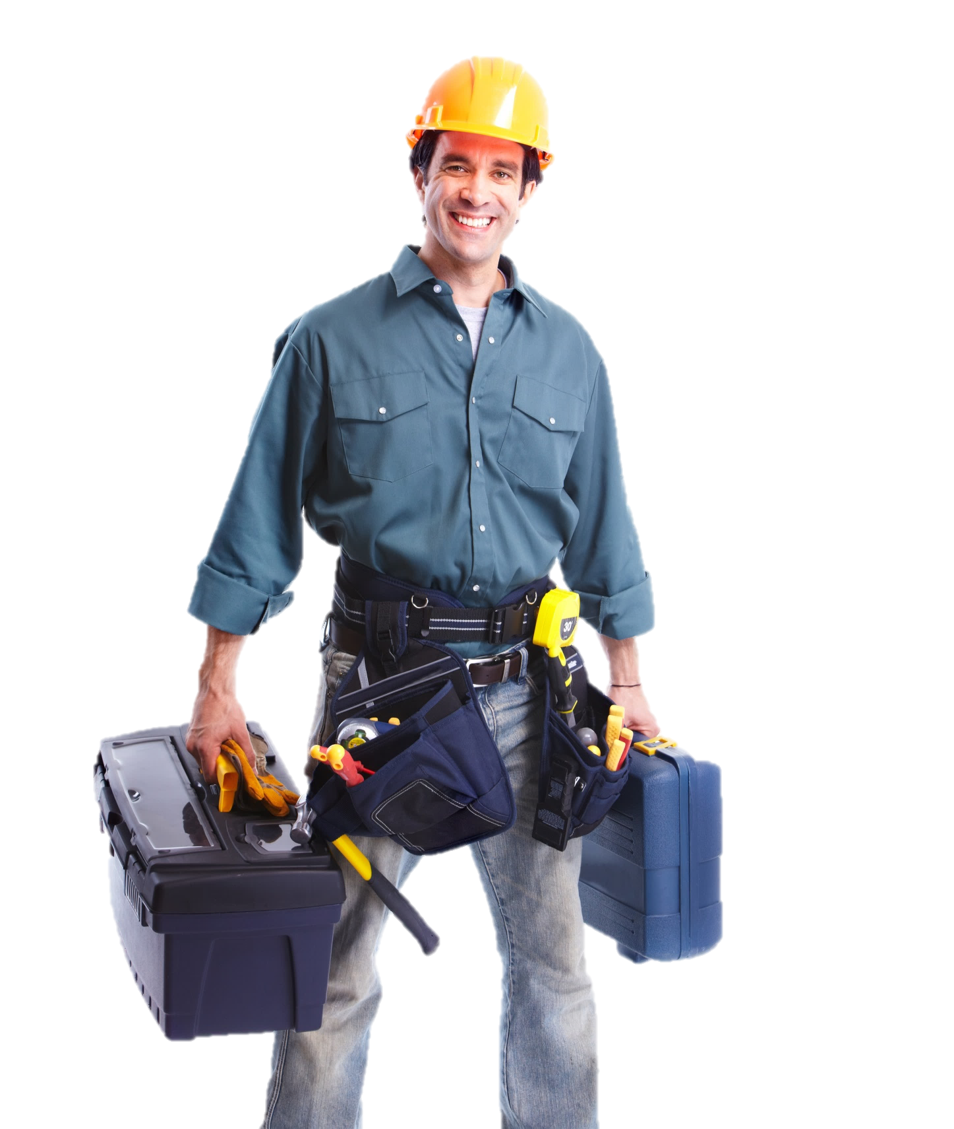
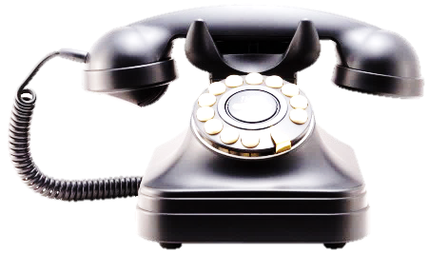
Situatie:
Watersnood in mijn badkamer
Rol 1:
Rampenbestrijder
Prestatie:
Hoofdkraan vinden en sluiten
Gereedschap:
Bouwkundig inzicht
Rol 2:
Hulpverlener
Prestatie:
Kalmeren, aanwijzingen geven
Gereedschap:
Mensenkennis
Rol 3:
Technicus
Prestatie:
Installatie repareren
Gereedschap:
Waterpomptang, soldeerbrander, etc.
Een competentie is:
Het vermogen om in een gegeven situatie in een bepaalde rol
behoorlijke prestaties te leveren
m.b.v. passend gereedschap
Een competente professional is iemand die
in uiteenlopende situaties flexibel kan wisselen tussen de diverse vereiste rollen,
en in elk daarvan behoorlijke prestaties levert.

Slide 10
Verantwoordelijkheid
Competenties
van de
Duurzame Professional
Emotionele intelligentie
Stakeholderanalyse maken
Waarden
Verantwoordelijkheid dragen
Feiten, vermoedens, meningen
Verantwoording, transparantie
Inter-, transdisciplinair
Systeemgerichtheid
Toekomstgerichtheid
persoonlijke Inzet
Actievaardigheid
+ Disciplinaire competenties

Slide 11
Verhalen van professionals:
In allerlei beroepen,
hoog en laag in organisaties,
of zelfstandig werkend,
of als onbetaalde vrijwilliger
die allemaal actief bijdragen aan duurzame ontwikkeling.
Plus korte stukjes theorie.
Geschikt voor
individuele professionals,
managers, HRM-managers,
docenten en studenten, bijv.
studieboek voor of na stages

Slide 12
Verantwoordelijkheid
Competenties
van de
Duurzame Professional
Emotionele intelligentie
Stakeholderanalyse maken
Waarden
Verantwoordelijkheid dragen
Feiten, vermoedens, meningen
Verantwoording, transparantie
Inter-, transdisciplinair
Systeemgerichtheid
Toekomstgerichtheid
In- en uitzoomen (plaats)
Weeffouten / krachtbronnen
Integraal, circulair
persoonlijke Inzet
Actievaardigheid
+ Disciplinaire competenties

Slide 13
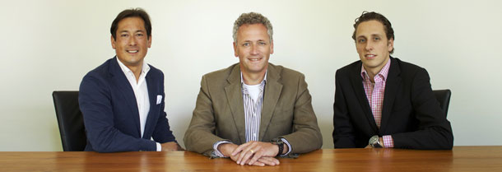
Floow2
Verkoop geen apparaten, maar:
Zoek apparatuur die al in eigendom is van een bedrijf
Bijv. landbouwmachines, hijskranen, machines voor wegaanleg
Bemiddel bij lease aan andere bedrijven
→ minder apparaten, niet méér apparaten!
→ van productverkoop naar dienstverlening
Goed voor planet en voor profit
→ hergebruik, keten-denken, kringlopen sluiten
Integraal, circulair
Kim Tjoa Will Robben Rob Haenen

Slide 14
Verantwoordelijkheid
Competenties
van de
Duurzame Professional
Emotionele intelligentie
Stakeholderanalyse maken
Waarden
Verantwoordelijkheid dragen
Feiten, vermoedens, meningen
Verantwoording, transparantie
Inter-, transdisciplinair
Systeemgerichtheid
Toekomstgerichtheid
In- en uitzoomen (plaats)
In- en uitzoomen (tijd)
Weeffouten / krachtbronnen
Niet-lineair denken
Integraal, circulair
Creatief, buiten kaders treden
persoonlijke Inzet
Actievaardigheid
+ Disciplinaire competenties

Slide 15
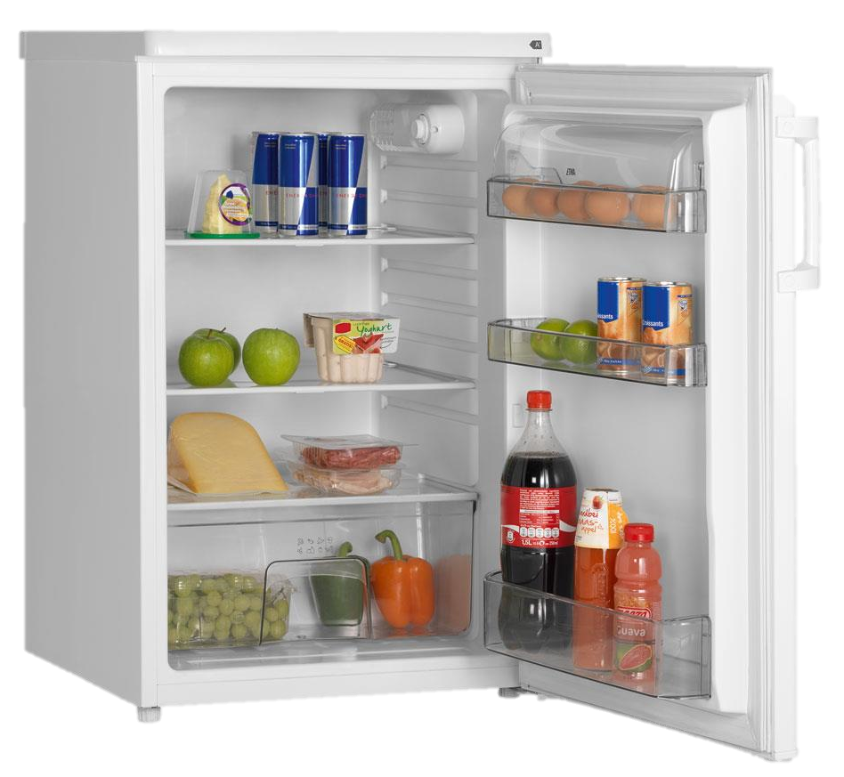
Functieanalyse
Als iemand je vertelt: Dan vraag jij:
Ik wil een koelkast kopen! Waarom?
Omdat ik een koelkast in mijn huis wil hebben! Waarom?
Omdat ik mijn voedsel wil koelen! Waarom?
Omdat ik een voedselvoorraad in huis wil kunnen bewaren! Waarom?
Omdat ik vlot over voedsel naar keuze wil beschikken! Waarom?
Omdat ik onbelemmerd wil genieten! Waarom?
Omdat ik … (enz.)
Creatief, buiten kaders treden

Slide 16
Verantwoordelijkheid
Competenties
van de
Duurzame Professional
Emotionele intelligentie
Stakeholderanalyse maken
Waarden
Verantwoordelijkheid dragen
Feiten, vermoedens, meningen
Verantwoording, transparantie
Inter-, transdisciplinair
Systeemgerichtheid
Toekomstgerichtheid
In- en uitzoomen (plaats)
In- en uitzoomen (tijd)
Weeffouten / krachtbronnen
Niet-lineair denken
Integraal, circulair
Creatief, buiten kaders treden
persoonlijke Inzet
Actievaardigheid
Duurzame attitude
Passie, idealen
Geweten
+ Disciplinaire competenties

Slide 17
Niveaus van competentie
Niveau 1: Leerling
Niveau 2: Begeleid werken
Niveau 3: Zelfstandig toepassen
Niveau 4: Integreren
Niveau 5: Verbeteren
Niveau 6: Innoveren
Niveau 7: Meesterschap
Voorbeeld: I2, passie en idealen (verkort)
Niveau 3:
Je beschrijft de wensen, dromen en idealen die je koestert ten aanzien van het werk dat je beoefent en de resultaten en effecten daarvan.
Niveau 4:
Je betrekt je professionele dromen en idealen aantoonbaar bij de doelformulering en de uitvoering van je werk.
HBO / WO
Niveau 5:
Met je dromen en idealen inspireer je anderen in je werkomgeving. Daarmee oefen je een aantoonbare positieve invloed uit op het werk en de resultaten en effecten ervan van jou en de teams waarvan je deel uitmaakt.
Niveau 6:
Je dromen en idealen leiden tot originele, innoverende ideeën en projecten met betrekking tot je professionele activiteiten, je werkomgeving, je discipline of je branche.

Slide 18
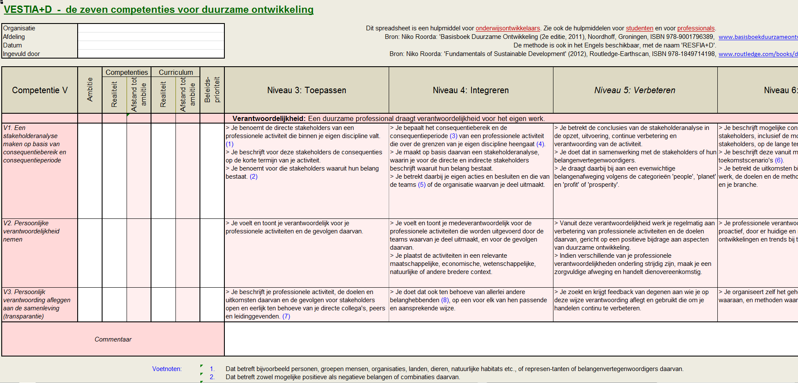
VESTIA+D:
Assessment instrument voor het competentieprofiel van een opleiding (WO, HBO, MBO).
Drie vragen bij iedere competentie:
1. Ambitie: Welk niveau zou iedere afgestudeerde minimaal moeten bezitten?
2. Theorie: Welk niveau eist het huidige competentieprofiel?
3. Werkelijkheid: Welk niveau wordt in het curriculum bereikt?

Slide 19
Voorbeeld: een HBO-opleiding, 2014
Prioriteiten

Slide 20
Verantwoordelijkheid
Competenties
van de
Duurzame Professional
Emotionele intelligentie
Stakeholderanalyse maken
Waarden
Verantwoordelijkheid dragen
Feiten, vermoedens, meningen
Verantwoording, transparantie
Inter-, transdisciplinair
Systeemgerichtheid
Toekomstgerichtheid
In- en uitzoomen (plaats)
In- en uitzoomen (tijd)
Weeffouten / krachtbronnen
Niet-lineair denken
Integraal, circulair
Creatief, buiten kaders treden
persoonlijke Inzet
Actievaardigheid
Duurzame attitude
Het onafweegbare afwegen
Passie, idealen
Onzekerheden
Geweten
Doen zonder doen
+ Disciplinaire competenties

Slide 21
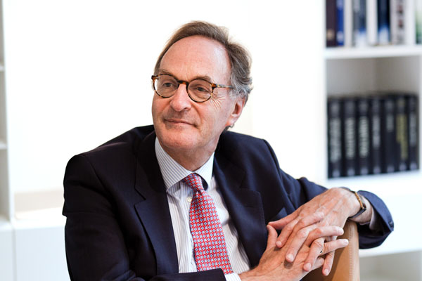
Doen zonder doen
= effectief handelen zonder forceren
Bijvoorbeeld: Poldermodel!
Alexander Rinnooy Kan
Voorzitter van de SER, 2006 – 2012
“Timing, daar gaat het om. Maar ook om lef, en om taxatievermogen.
In die volgorde, want een foutloze taxatie is er niet, en wie geen fout durft te maken veroordeelt zichzelf tot toekijken.”

Slide 22
Verantwoordelijkheid
Competenties
van de
Duurzame Professional
Emotionele intelligentie
Stakeholderanalyse maken
Waarden
Verantwoordelijkheid dragen
Feiten, vermoedens, meningen
Verantwoording, transparantie
Inter-, transdisciplinair
Systeemgerichtheid
Toekomstgerichtheid
In- en uitzoomen (plaats)
In- en uitzoomen (tijd)
Weeffouten / krachtbronnen
Niet-lineair denken
Integraal, circulair
Creatief, buiten kaders treden
persoonlijke Inzet
Actievaardigheid
Duurzame attitude
Het onafweegbare afwegen
Passie, idealen
Onzekerheden
Geweten
Doen zonder doen
+ Disciplinaire competenties

Slide 23
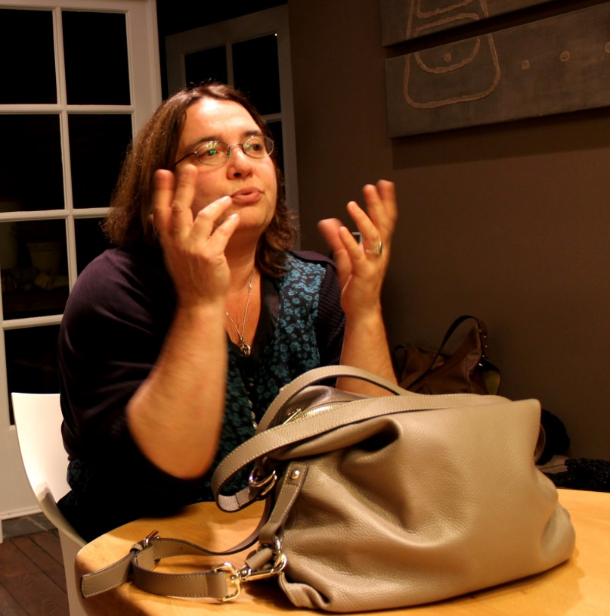
De kunstenaar
Rol: Geweten van de samenleving
Prestatie: Wakker schudden, protesteren, relativeren,
engageren, ruzie maken, vrede stichten.
Aan het lachen maken.
"Een bloemetje in de woestijn wilden we zijn.
Een glimlach op de lippen van de voorbijganger toveren.
De gedachte planten: ‘Het kan WEL’. Alles.
Dansend de draak doden."
Yoeke Nagel, de “Moeder van Loesje”

Slide 24
Verantwoordelijkheid
Competenties
van de
Duurzame Professional:
VESTIA+D
Engels: RESFIA+D
Alle competenties?
Emotionele intelligentie
Stakeholderanalyse maken
Waarden
Verantwoordelijkheid dragen
Feiten, vermoedens, meningen
Verantwoording, transparantie
Inter-, transdisciplinair
Systeemgerichtheid
Toekomstgerichtheid
In- en uitzoomen (plaats)
In- en uitzoomen (tijd)
Weeffouten / krachtbronnen
Niet-lineair denken
Integraal, circulair
Creatief, buiten kaders treden
persoonlijke Inzet
Actievaardigheid
Duurzame attitude
Het onafweegbare afwegen
Passie, idealen
Onzekerheden
Geweten
Doen zonder doen
+ Disciplinaire competenties

Slide 25
Alle Kleuren
Wit
Grieken
(en wij)
Rood
Oranje
Geel
Groen
9 kleuren
Blauw
Indigo
Violet
Zwart

Slide 26
Icem
Kwerba
(Irian Jaya)
Asiram
Nokonum
4 kleuren
Kainanesenum

Slide 27
White
Kleuren-
printer
(“CMYK”)
Magenta
Yellow
5 kleuren-
printer
Cyaan
blacK

Slide 28
Alle competenties?
VESTIA+D
???
Stakeholderanalyse
Verantwoordelijkheid
Verantwoordelijkheid
Transparantie
Waarden
Emotionele intelligentie
Feiten, vermoedens
Interdisciplinair
In- en uitzoomen (plaats)
Systeemgerichtheid
Weeffouten / krachtbronnen
Integraal, circulair
In- en uitzoomen (tijd)
7 competenties
Toekomstgerichtheid
Niet-lineair
Buiten kaders
Duurzame attitude
persoonlijke Inzet
Passie, idealen
Geweten
Onafweegbare afwegen
Actievaardigheid
Onzekerheden
Doen zonder doen
+ Honderdduizend Disciplinaire Competenties

Slide 29
De
Duurzaam Competente
Professional
“Iedere professional –
wat je ook voor beroep hebt,
of je nu hoog of laag in een organisatie werkt,
en of je ervoor betaald krijgt of niet –
kan actief bijdragen aan duurzame ontwikkeling.”
En u…?
Niko Roorda
Ter gelegenheid van zijn afscheid van Avans Hogeschool
20 november 2015

Slide 30
De VESTIA+D - RESFIA+D Zelftest
Verantwoordelijkheid Een duurzame professional draagt verantwoordelijkheid voor het eigen werk. | Uitleg (Basisboek Duurzame Ontw. | Uw niveau (volgens uzelf) | Uw niveau (volgens vertrouwd persoon) | Uw doel
V1. Stakeholderanalyse maken o.b.v. consequentiebereik en consequentieperiode | 5.5
V2. Persoonlijke verantwoordelijkheid nemen | 8.2
V3. Persoonlijk verantwoording afleggen aan de samenleving (transparantie) | 8.2
S: Systeemgerichtheid Een duurzame professional denkt en werkt vanuit een systeemvisie.
S1. Lenig in- en uitzoomen, d.w.z. beurtelings analytisch en holistisch denken | 3.5
S2. Weeffouten en krachtbronnen in systemen herkennen, krachtbronnen benutten | H. 2 - 4
S3. Integraal, ketengericht en circulair denken | 8.3

Slide 31
Uitslag van een zelf-assessment (2012)
(uitgevoerd als onderdeel van mijn Avans+ opleiding Duurzaam Ondernemen)

